Slide 1
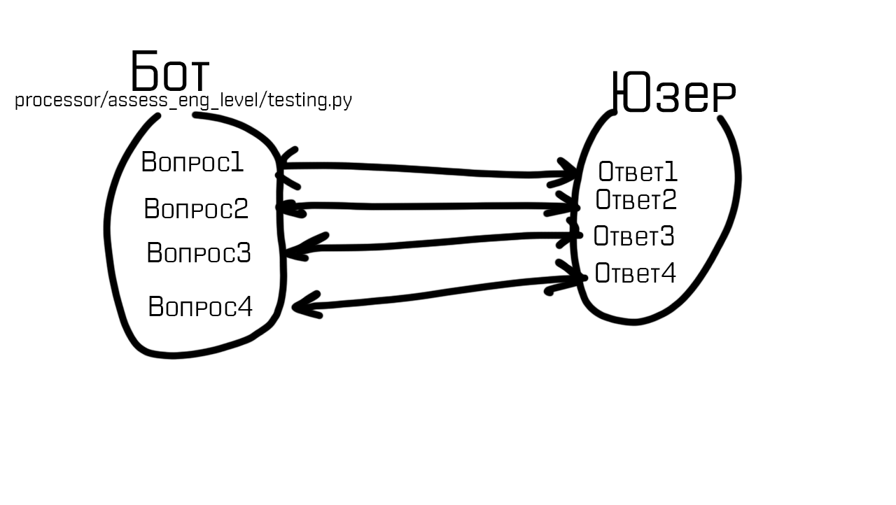
src/telegram/events/events.py
Пока бот и юзер решают тест

Slide 2
